Slide 1


NMM
“La Ardilla Jorgelina”

Slide 2
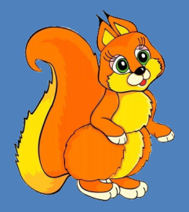
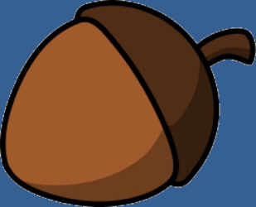
Hace click para que las ardillas coman sus semillas

Slide 3
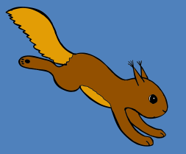


Hace click para que las ardillas salten a la rama

